Slide 1
组会报告(10.21)
孙昊哲

Slide 2
主要议程
GLAC_3D

Slide 3
GLAC_3D

Slide 4
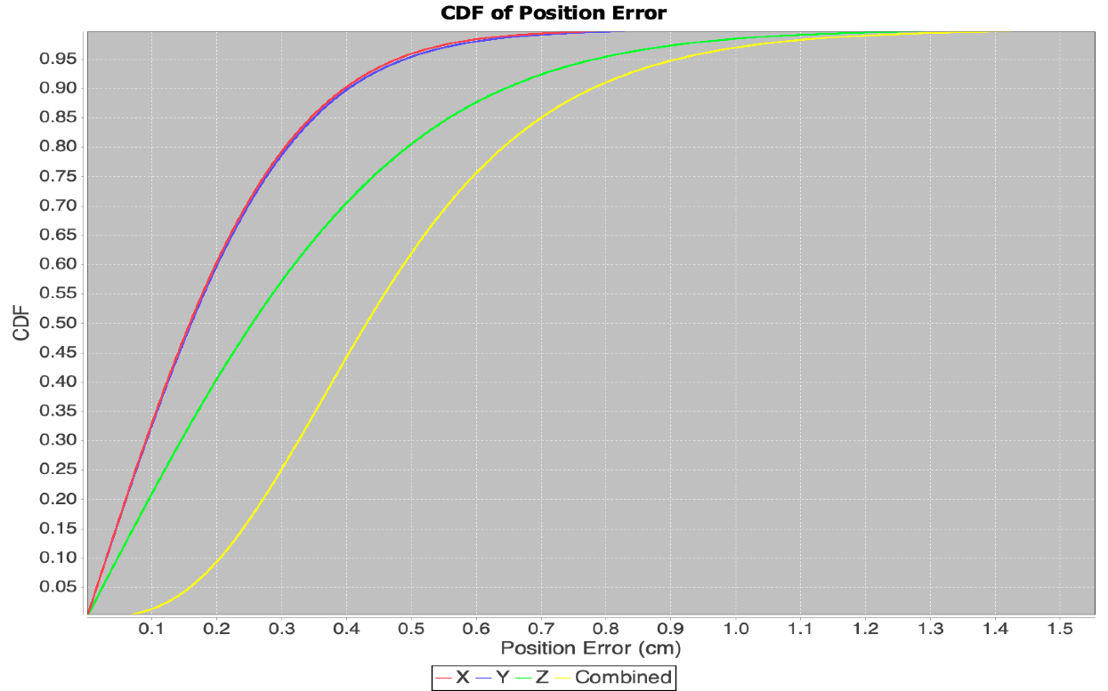
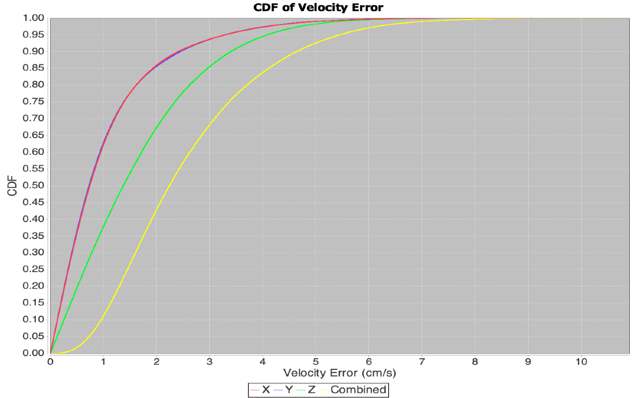
GLAC_3D
成功扩展至3D
匀速直线运动 Position Error
匀速直线运动 Velocity Error

Slide 5
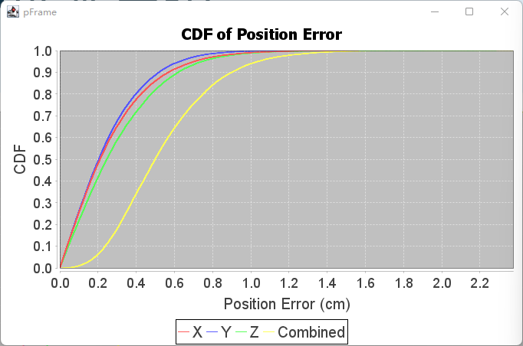
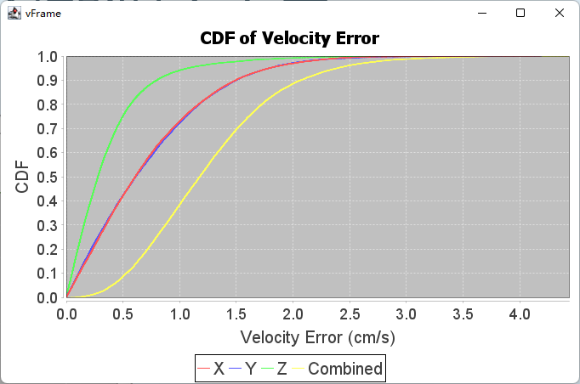
GLAC_3D
Z轴坐标的误差明显要比X轴和Y轴的误差要高
与天线的位置选取有关

Slide 6
GLAC_3D
Z轴坐标的误差明显要比X轴和Y轴的误差要高
与天线的位置选取有关

Slide 7
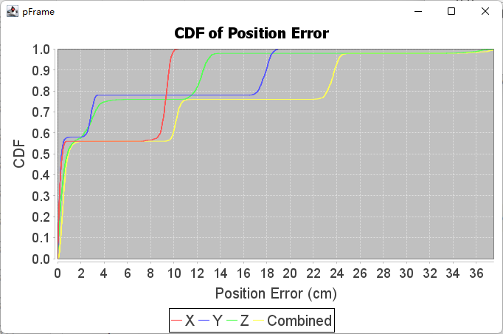
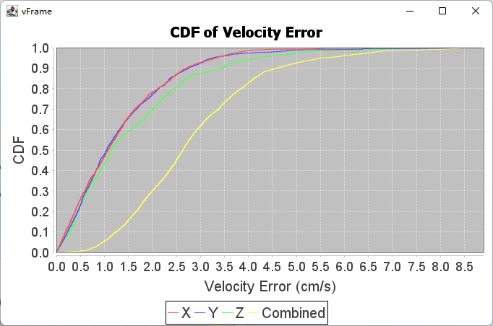
GLAC_3D
在变换矩阵中引入加速度的考量
螺旋线上升的CDF
Helix Position Error
Helix Velocity Error

Slide 8
GLAC_3D
下一步该做什么？
应该读哪些论文？

Slide 9
谢谢！

